Slide 1


UNIÃO EUROPEIA
MERCOSUL
EUA – CAN – MEX
Prof. Felipe
http://abre.ai/geografiafacil
: Minuto Geográfico

Slide 2

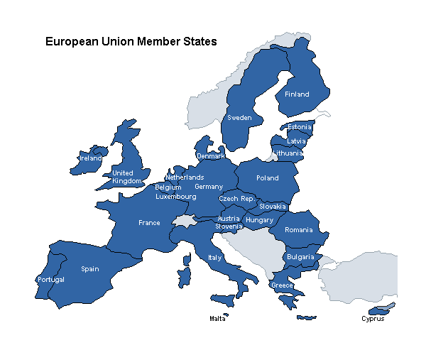
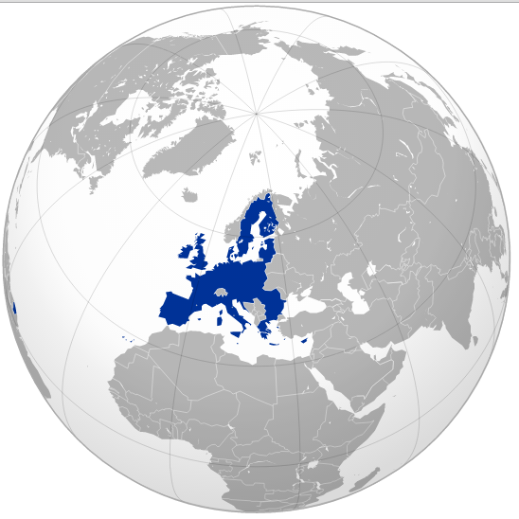
UNIÃO EUROPÉIA
Países membros da União Européia
BREXIT

Slide 3
UNIÃO EUROPÉIA
O QUE É A UNIÃO EUROPÉIA (UE)?
- A UE é um bloco econômico formado por 27 países membros. É considerado o bloco econômico mais antigo ainda em atividade.
COMO SE FORMOU?
- A formação da União Européia data do pós segunda guerra mundial.
- A partir do fim da guerra vários acordos foram feitos por países europeus:
- Tratado de Bruxelas
- Tratado de Paris (Comunidade Europeia do Carvão e do Aço – CECA)
- Tratado de Roma (Comunidade Econômica Européia – CEE)
- Acordo de Schengen
- Tratado de Maastricht
- Outros tratados posteriores (Amsterdam, Nice e Lisboa)
- Esses acordos deram origem às bases da União Européia que se estabeleceu com esse nome a partir de 1993.

Slide 4
UNIÃO EUROPÉIA
- Tratado de Bruxelas
Acordo de defesa mútua entre os países membros (Reino Unido, França, Bélgica, Luxemburgo e Holanda).
- Tratado de Paris (Comunidade Europeia do Carvão e do Aço – CECA)
Livre circulação e regras para o carvão e aço nos países membros (França, Itália, Bélgica, Luxemburgo, Holanda e Alemanha).
- Tratado de Roma (Comunidade Econômica Européia – CEE)
Criação de mercado comum com impostos alfandegários semelhantes entre os países membros (França, Itália, Alemanha, Bélgica, Holanda e Luxemburgo). Criação de instituições e políticas comuns para o desenvolvimento econômico desses países.
- Acordo de Schengen
Acordo que permite a livre circulação de pessoas nos países membros.
- Tratado de Maastricht
Criada oficialmente a União Européia e lançadas as bases para a criação do Euro.

Slide 5
UNIÃO EUROPÉIA
- OBJETIVOS DA UNIÃO EUROPÉIA
- Formar unidade política e econômica entre os países membros;
- Reduzir as desigualdades internas;
- Fomentar a paz e a harmonia;
- Melhorar as condições de comércio e trabalho;
- Permitir a livre circulação de bens e pessoas pelos países membros.
- CONDIÇÕES PARA ADESÃO À UNIÃO EUROPÉIA
- Ser uma democracia estável;
- Ter uma economia capaz de competir na UE;
- Aderir às políticas comuns do bloco.

Slide 6
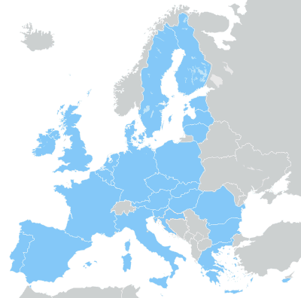
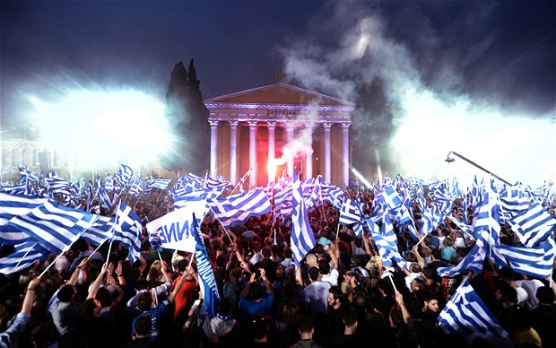
UNIÃO EUROPÉIA
- PRINCIPAIS PROBLEMAS ENFRENTADOS
- Desigualdade econômica entre os países membros;
- Atuação de grupos separatistas e de partidos xenófobos;
- Envelhecimento da população e alta nas taxas de desemprego;
- Não adesão ao EURO por alguns países da UE (Exemplo: Reino Unido, Dinamarca e Suécia);
- Medidas econômicas para a contenção do déficit público.
- Desafios à integridade do bloco.
Evolução da União Européia desde sua criação.
Manifestações na Grécia contra medidas econômicas.
TEXTO SOBRE O BREXIT: https://www.politize.com.br/entenda-o-brexit/

Slide 7
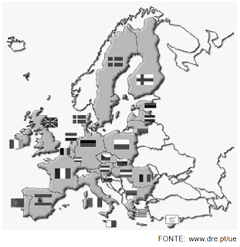
UNIÃO EUROPÉIA
EXERCÍCIOS – BORA PRATICAR
(PUC-RIO)
A organização observada no cartograma representa:
(A) as nações européias que adotaram o Euro como moeda.
(B) a atual composição regional da União Européia (UE).
(C) as forças militares dos EUA na Europa da Guerra Fria.
(D) o espaço militar europeu do século XXI (OTAN).
(E) as 25 nações mais ricas do continente europeu.

Slide 8
UNIÃO EUROPÉIA
EXERCÍCIOS – BORA PRATICAR
(UEPB) Assinale com V as proposições Verdadeiras e com F as Falsas, em relação à União Européia.
( ) Este bloco econômico que passou a existir em 1992, e hoje conta com 25 países, teve sua origem com a criação da Comunidade Européia do Carvão e do Aço, da qual faziam parte, inicialmente, 6 países.
( ) Após a ratificação de uma constituição para a União Européia, o Euro se tornou a moeda oficial de todo o bloco econômico.
( ) A recusa da Turquia em ingressar na União Européia frustra a pretensão deste bloco em se aproximar do Oriente Médio e ter uma maior representação de muçulmanos em sua população.
( ) O veto do ingresso dos países do Leste Europeu à União Européia deve-se ao fato de tais nações terem sido repúblicas socialistas.
A seqüência correta das assertivas é:
a) F V V V b) V V V V c) F F F F d) V F F F e) F F V V
F
F
F
F

Slide 9
UNIÃO EUROPÉIA
EXERCÍCIOS – BORA PRATICAR
Assinale qual alternativa abaixo NÃO representa as características da União Europeia.
a) livre circulação de pessoas, bens e mercadorias.
b) maior bloco econômico do mundo
c) impõe vários requisitos para a adesão de novos membros
d) tem o Euro como moeda oficial, porém não adotado por todos os países-membros.
e) é um Estado unificado e soberano sobre todo o território europeu.

Slide 10

MERCOSUL
- LINHA DO TEMPO
- Em 1991 é assinado o Tratado de Assunção que dá inicio oficial ao MERCOSUL;
- Em 1994 é assinado o Tratado de Ouro Preto com a organização da estrutura organizacional do bloco;
- Em 1998 é assinado o Protocolo de Ushuaia com o compromisso democrático entre os membros;
- Em 2005 foram criados o Fundo para a Convergência Estrutural do MERCOSUL (FOCEM) e o Parlamento do MERCOSUL (PARLASUL);
- Em 2006 a Venezuela entra no bloco (suspensa desde 2017);
- Em 2015 a Bolívia entra no bloco (em processo de adesão).
Emblema oficial do MERCOSUL

Slide 11
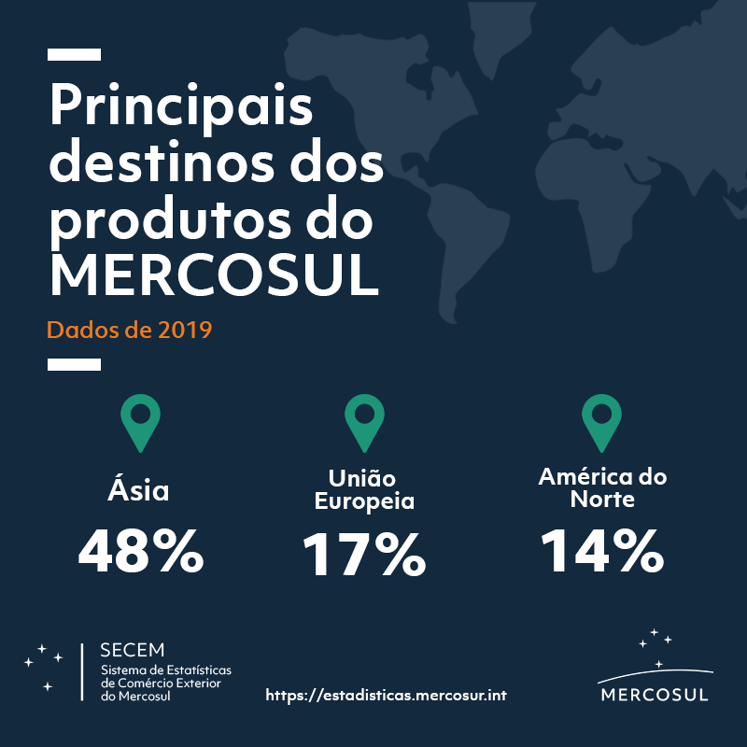
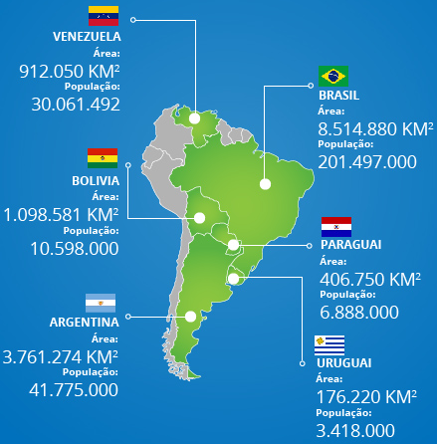

MERCOSUL
- A relação comercial entre os membros apresenta Taxa Externa Comum, mas não existe uma zona de livre circulação de mercadorias.

Slide 12
ACORDO UNIÃO EUROPEIA – MERCOSUL
- O acordo entre os dois blocos, se acontecer, será o maior acordo entre blocos econômicos já existente;
- Isso não quer dizer que o acordo está valendo! Ele ainda precisa ser ratificado pelos parlamentos dos países do MERCOSUL e pelo Parlamento Europeu;
- É aí que mora o problema! Dos dois lados existem grupos resistentes ao acordo com os seguintes argumentos principais:
MEIO AMBIENTE
INDÚSTRIA
AGRICULTURA
TEXTO SOBRE O ASSUNTO: https://www.politize.com.br/acordo-mercosul-uniao-europeia/

Slide 13
EUA – CAN – MEX
- NAFTA: North American Free Trade Agreement foi um acordo comercial entre os países da América do Norte (EUA, Canada e México). Ele previa acordos comerciais entre os três países, porem nunca chegou a ser totalmente implementado. Não foi renovado em 2018.
- USMCA: Esse foi o acordo comercial que substituiu o NAFTA em 2018. Ele surgiu a partir de críticas do governo Trump sobre o antigo acordo comercial e foi construído por pressão dos Estados Unidos. Tem um prazo de validade para acabar: 16 anos.
- ALCA: Foi uma proposta feita pelos Estados Unidos de unir 34 países americanos em torno de um único acordo comercial de redução de tarifas alfandegárias. Não saiu da proposta.

Slide 14
